Slide 1
俄羅斯方塊
組員:
李浩綸 游楷泓 林庭頤 白杰軒

Slide 2
分工
李浩綸:遊戲程式碼
游楷泓:資料庫建立
林庭頤:PPT、版面配置、按鈕
白杰軒:PPT、俄羅斯方塊設計者

Slide 3
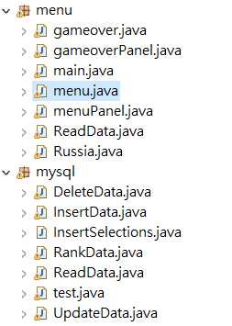
全部的程式碼
Mysql:游楷泓
Russia.java:李浩綸
Menu,Gameover:林庭頤
Main,ReadData:白杰軒

Slide 4
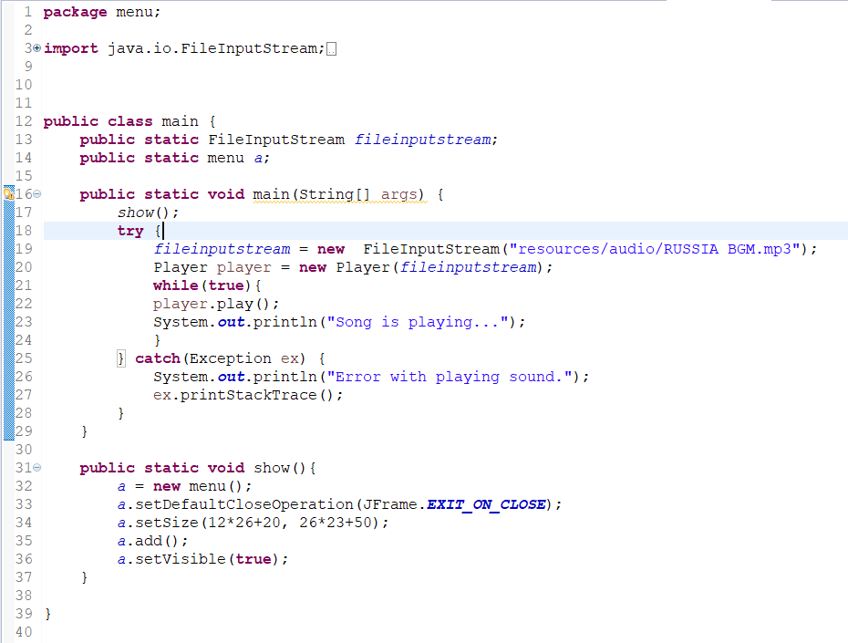
main
跑音樂，並產生一個menu

Slide 5
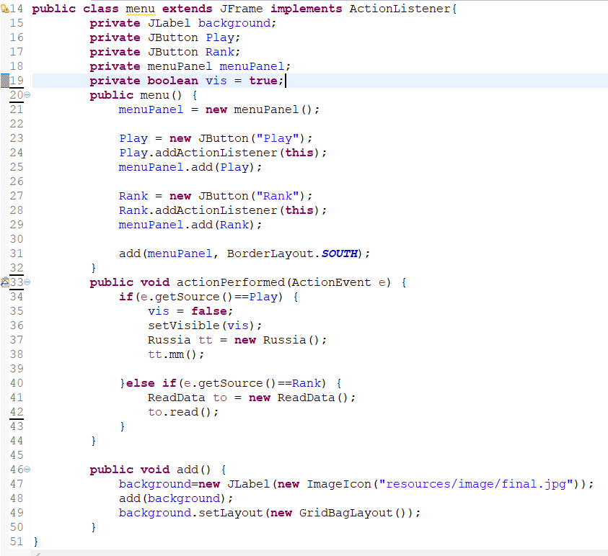
menu
建立Play 、 Rank按鈕並監聽Play:把menu關掉並產生Russia 視窗。
Rank:排行榜
把背景圖片裝上去

Slide 6
Russia

Slide 7
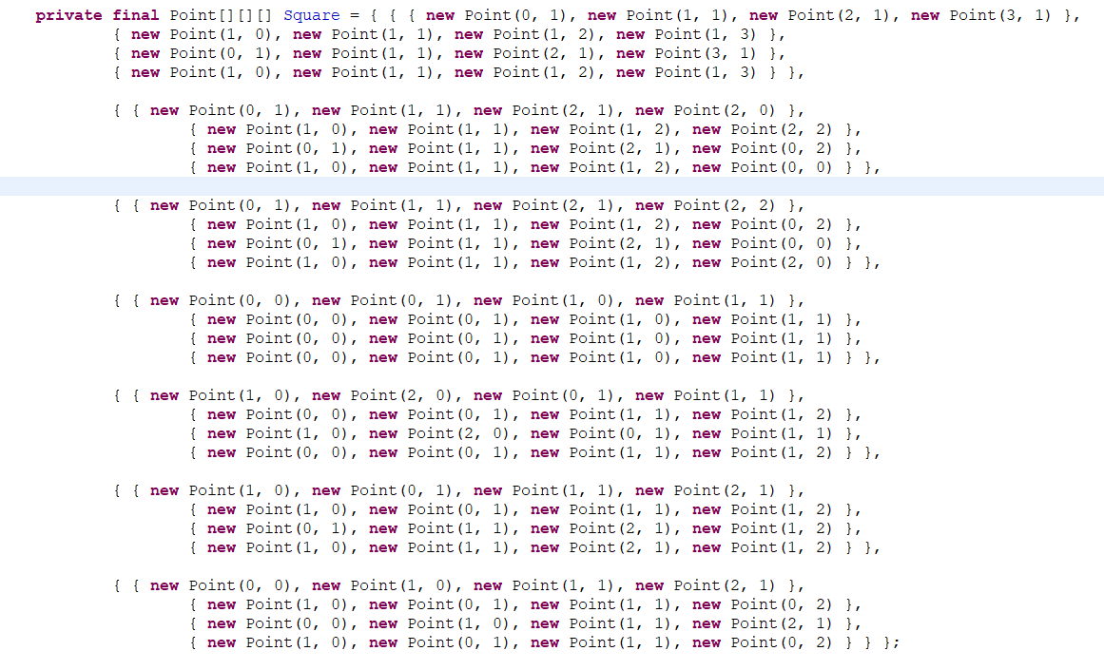






橫的

Slide 8
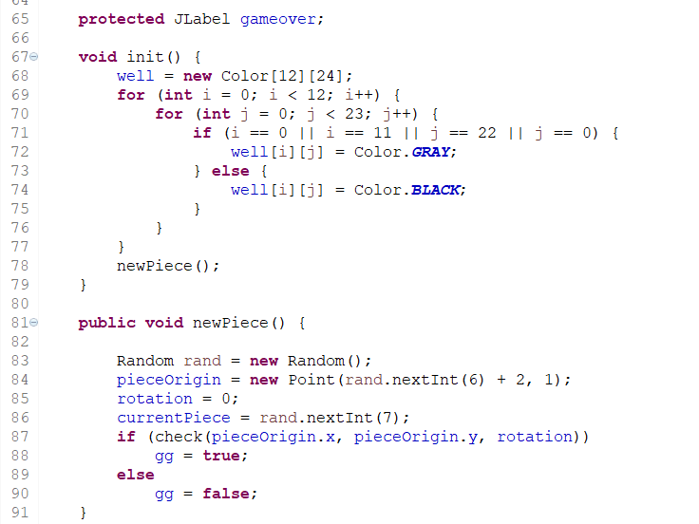
填顏色
亂數產生方塊

Slide 9
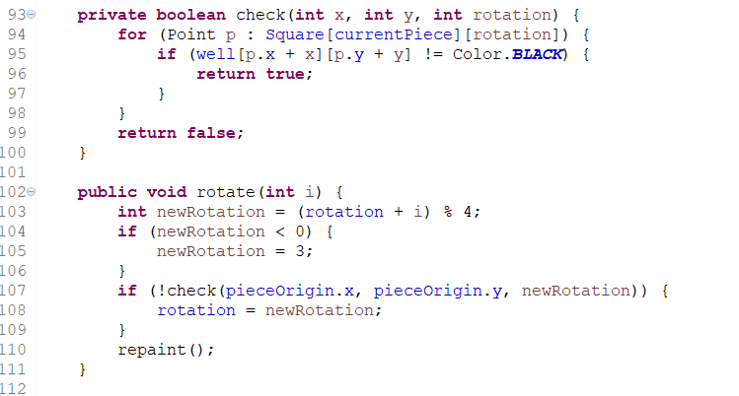
確認方塊轉的地方有無方塊
方塊轉的方向

Slide 10
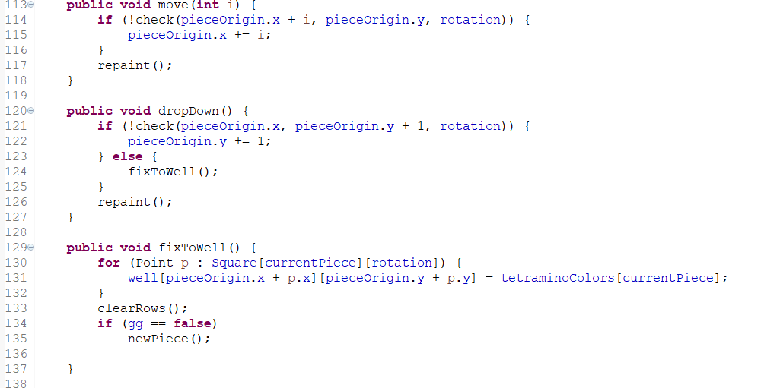
方塊左右移動
方塊向下移動
跑一次每一格的方塊，確認顏色後，
目標格改為該方塊的顏色

Slide 11
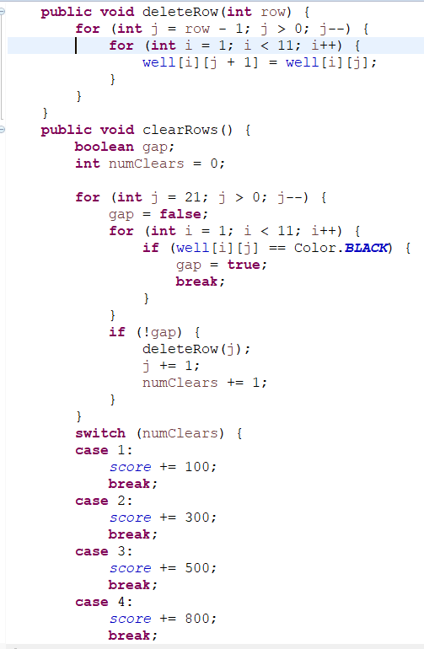
削掉一排的方塊
計算你消了幾行
並加分

Slide 12
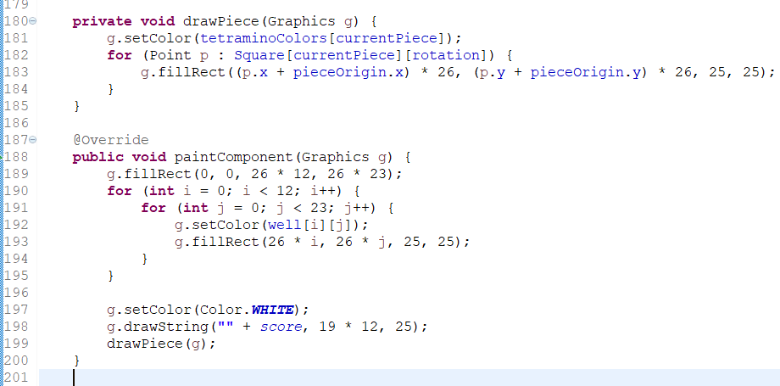
將亂數產生的方塊上色
把以前的方塊上色

Slide 13
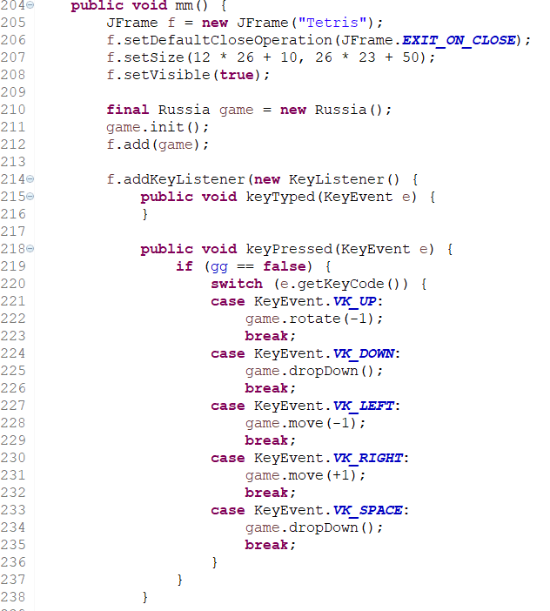
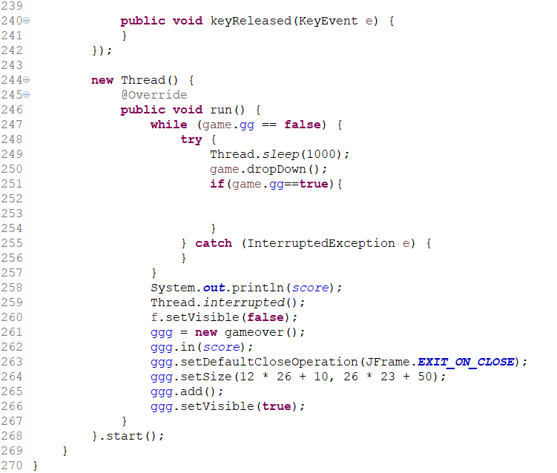

Slide 14
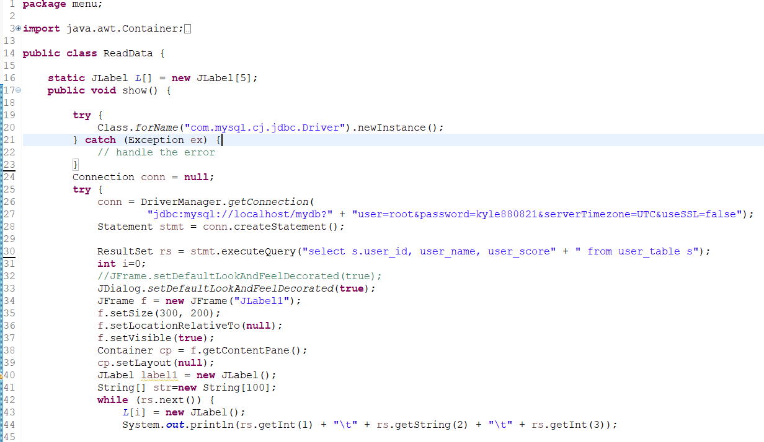
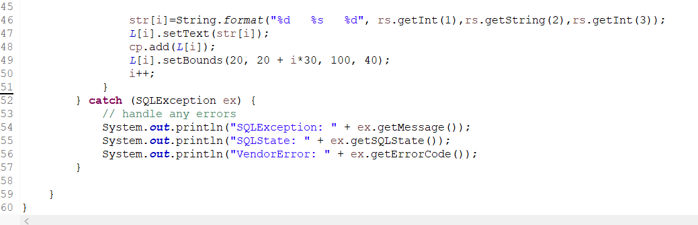
排行榜

Slide 15
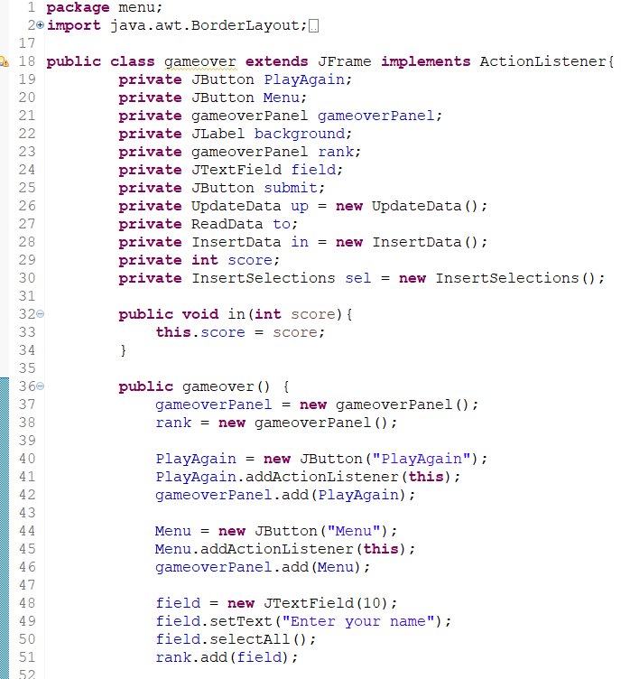
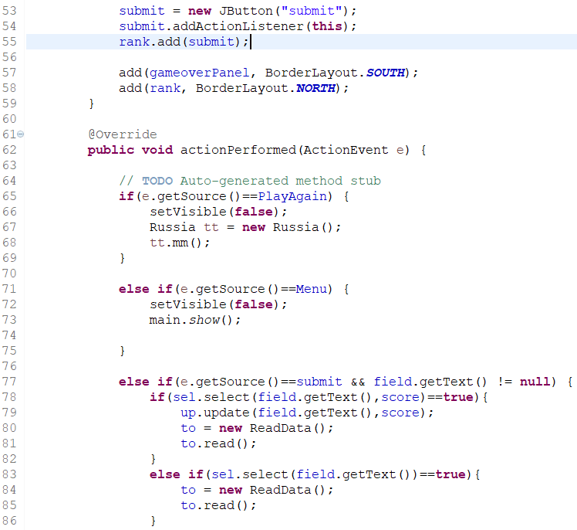
Gameover

Slide 16
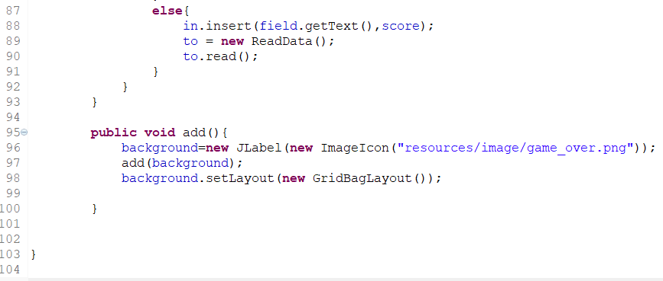
Gameover

Slide 17
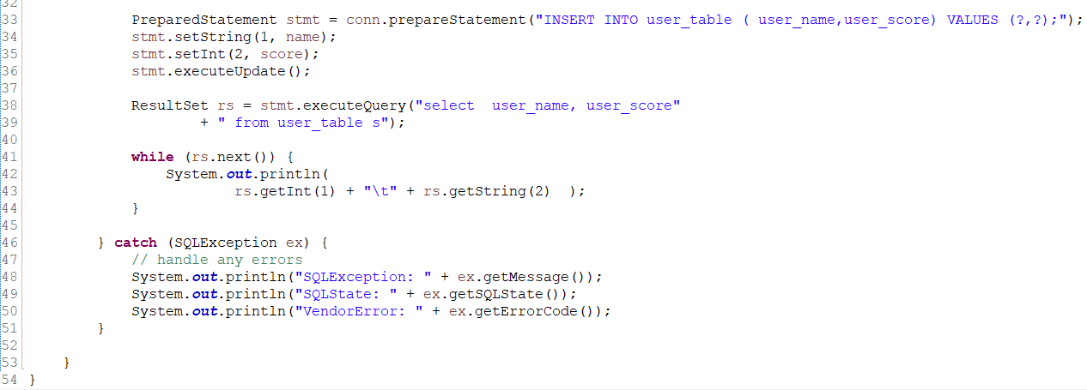
Insert-SQL

Slide 18
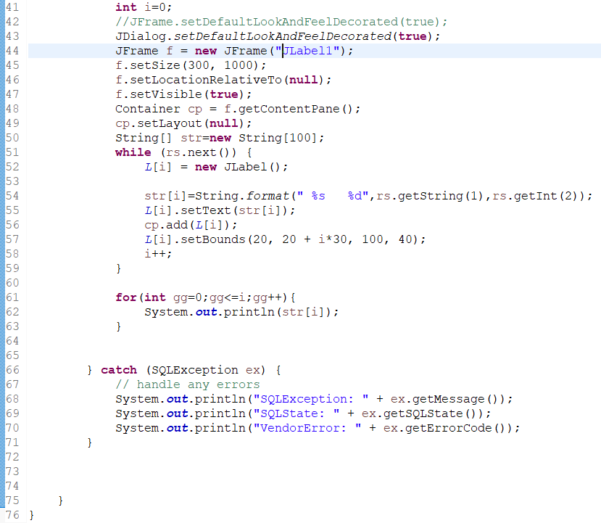
ReadData-SQL

Slide 19
THE END

